Slide 1


Académie Régionale de l'Éducation et de la Formation de Béni Mellal-Khénifra
Direction Provinciale Khouribga
Collège Aït Ammar
INFORMATIQUE
Unité 3 : LE TABLEUR.
Séquence 1 : Le tableur.
Saisie des données
Déplacement et sélection dans une feuille de calcul
Pr. AMAHROUCH Ayoub
2025/2026

Slide 2
Activité 1:
Basma et ses camarades ont décidé de faire des économies pour acheter des livres.
Chaque élève verse une somme d’argent chaque mois.
Basma a essayé d’organiser ces informations sur l’ordinateur, mais elle rencontre des difficultés.
Basma a écrit les données comme ceci (mal organisé) :
Basma 01/03/2026 10 Zakaria 02/03/2026 15
Badr 03/03/2026 15 Yassine 04/03/2026 12 Rachid 05/03/2026 7 Laila 06/03/2026 10
Problèmes observés :
Les données ne sont pas organisées en tableau
Il est difficile de lire les informations
On ne peut pas facilement modifier ou comparer les données
Pourquoi les données de Basma sont-elles difficiles à lire ?
Comment organiser ces informations correctement dans Excel ?
Comment saisir et manipuler les données dans les cellules (écrire, se déplacer, sélectionner) ?

Slide 3
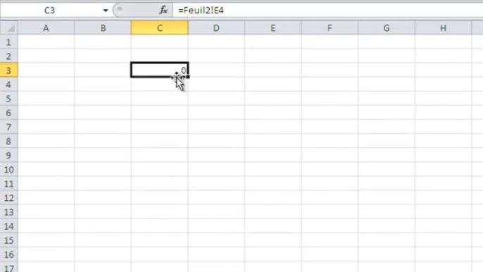
Saisir des données:
المعطيات
Pour commencer la saisie de vos données, il suffit de cliquer sur une cellule pour la rendre active.

Slide 4
Activité 1:
Prénom | Date | Montant
Basma | 01/03/2026 | 10
Zakaria | 02/03/2026 | 15
Badr | 03/03/2026 | 15
Yassin | 04/03/2026 | 12
Rachid | 05/03/2026 | 7
Laila | 06/03/2026 | 10
Remarquez l’alignement lors de la saisie d’une donnée:
texte.
Nombre.
Date.

Slide 5
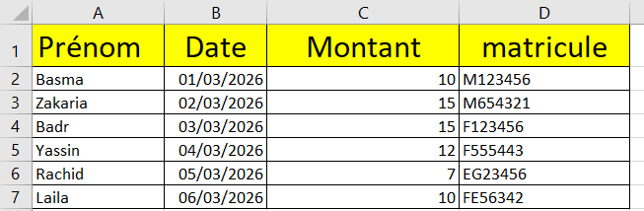
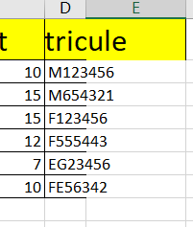
Alignement des données:
Un texte est toujours aligné à gauche de la cellule par défaut, lors de la saisie.
Les nombres, les dates et les heures sont alignés à droite de la cellule.
Une donnée alphanumérique, est considérée comme texte et elle sera alignée à gauche de la cellule.
Si le texte dépasse la largeur de la colonne, alors il sera étendu sur la cellule voisine.

Slide 6

déplacement:
Le déplacement dans une feuille de calcul se résume dans le tableau suivant:
Touche | Effet | Touche | Effet
→ | Une cellule vers la droite | Ctrl + ⬆ | La première ligne
← | Une cellule vers la gauche | Ctrl + ⬇ | La dernière ligne
⬆ | Une cellule vers le haut | PgUp ou Fn + ↑ | Une page écran vers le haut
⬇ | Une cellule vers le bas | PgDn ou Fn + ↓ | Une page écran vers le bas
Home () | Début de la ligne | Alt + PgUp | Une page écran vers la gauche
Ctrl + → | La dernière colonne | Alt + PgDn | Une page écran vers la droite
Ctrl + ← | La première colonne | Ctrl + Home | Début de la feuille
Pour atteindre une cellule dans la feuille de calcul, on utilise la zone de Référence

Slide 7

Sélectionner des cellules:
D’abord, la sélection est obligatoire pour agir sur une ou plusieurs cellules.
Sélection d’une colonne entière: clique sur la lettre de la colonne.
Sélection d’une ligne entière: clique sur le numéro de la ligne
Sélection de toute la feuille: clique sur le bouton situé dans le coin haut gauche de la feuille.
Sélection continue de cellules: un clic sur la première cellule sans relâcher le bouton gauche de la souris dans la direction de la sélection.

Slide 8
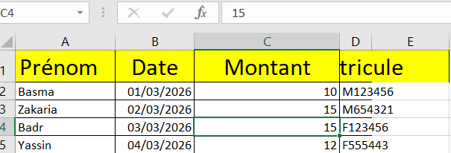
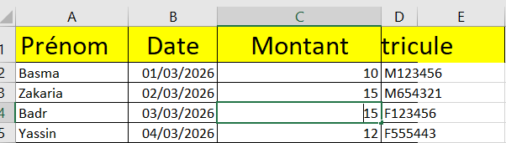
Modifier le contenu d’une cellule:
Pour modifier le contenu d’une cellule:
Sélectionne la cellule
Modifier le contenu à partir de la barre de formules,
Quitte la cellule
Ou bien
Clique deux fois sur la cellule et fais les modifications.

Slide 9
TP:
N° | Prénom | Montant
1 | basma | 13
2 | zouhair | 5
3 | yassine | 20
4 | rachid | 0
5 | morad | 13
6 | ibtissam | 17
Lance Excel, puis saisissez les données, comme illustre dans le tableau ci-dessus.
Renomme la feuille active « versement1 ».
Enregistrer ton classeur sous le nom « collaboration »
Quittez Excel.

